Slide 1
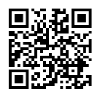
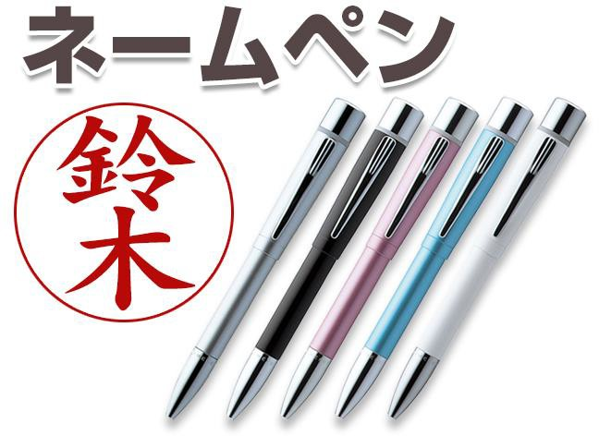
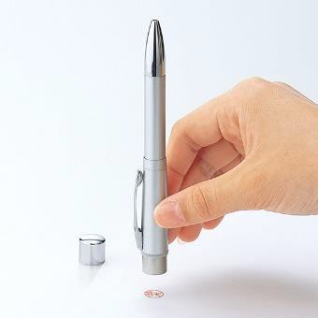
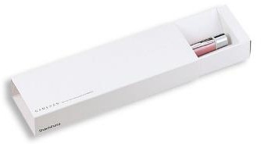
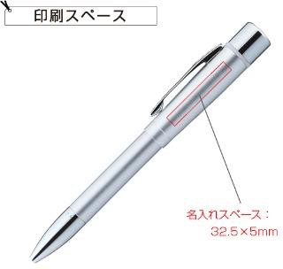
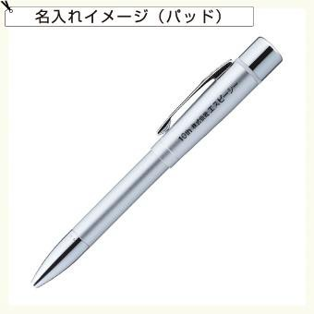
提案書（ 商品情報 ）
（会社名）
TEL：（電話番号）
シャチハタ ネームペン プリモ | 上品でカジュアルカラーが魅力なボールペンと ネーム印を1本にまとめたネームペンです。
QRコードから商品ページをご覧頂けます
商品ID | SH28011
定価 | 2,420円 | 販売価格 | 1,960円
注文可能数 | 7個～ 単位未満の注文については、お問い合わせください。
セット内容 | シャチハタ ネームペン プリモ×1個
色 | シルバー・ブラック・パールピンク・パールブルー・ホワイト／色指定可
サイズ | 本体：Φ13.2×16.5×132mm、重量：約22g
パッケージ | ブリスターパックまたは、ギフト箱入
名入れ | ・50本から名入れ可能（シルク印刷・パッド印刷）、 1本から名入れ可能（レーザー彫刻、彫刻）、100本から名入れ可能（キャップマーク） ・名入れスペース：32.5×5mm（本体）、Φ10mm（キャップ頭冠部） ※アルミプレートによる名入れの場合 ・名入れ方法：シルク印刷、パッド印刷、レーザー彫刻、彫刻、キャップマーク
備考 | ＜購入からの流れ＞ （1）当店にて商品を購入＞（2）配布＞（3）お客様個人で印面を申し込み （4）シヤチハタ側が原稿確認＞（5）作成＆発送＞（6）約8～10日間でお手元に届く ※ 印面作成費、送料は商品価格に含まれております。
在庫は流動的で、価格は暫定値です。決定前に必ず在庫確認と正式なお見積りをご依頼ください。

